Slide 1
INTEGRALES DOBLES SOBRE REGIONES RECTANGULARES

Slide 2
Sea la superficie $z=f\left(x,y\right)$ continua sobre una región rectangular $D$ de su dominio definida por $D= \left\{\left(x,y\right)∈R^{2} / a ≤x ≤b ; c ≤y ≤d \right\}$
con
$$f\left(x,y\right)≥0,∀(x,y)∈D$$
$$z=f(x,y)$$
$$d$$
$$c$$
$$a$$
$$b$$

Slide 3
Se pretende encontrar el volumen del solido formado bajo la superficie y sobre la región rectangular D
$$z=f(x,y)$$
$$SUPERFICIE$$
$$d$$
$$c$$
$$REGION DE INTEGRACION$$
$$a$$
$$b$$

Slide 4
Para determinar una aproximación del volumen del solido, dividimos la región de integración ( D ) , en $n×m$ subregiones
$$=∆x_{i}∆y_{j}$$

Slide 5
Sobre cada subregión, construimos una columna hasta la superficie

Slide 6
La altura de cada columna esta determinada por la superficie
$$h=f(x_{i},y_{j})$$

Slide 7
El volumen de cada columna, viene dada por la expresión
$$V_{ij}={Area}_{base}∗Altura$$
$$V_{ij}=f(x_{i},y_{j})∆A_{ij}$$

Slide 8
Dibujamos las columnas sobre cada subregión, hasta completar toda la región D.

Slide 9
Dibujamos las columnas sobre cada subregión, hasta completar toda la región D.

Slide 10
El Volumen del solido es aproximadamente igual, a la suma de los volúmenes de todas las columnas construidas sobre la región rectangular
$$V≈\sum_{i=1}^{n}{\sum_{j=1}^{m}{f\left(x_{i},y_{j}\right)∆A_{ij}}}$$
Si el numero de subdivisiones tiende al infinito, entonces $∆x_{i}→0 ; ∆y_{j}→0$ con lo que $∆A_{ij}→0$

Slide 11
$$V=\lim_{∆A_{ij}→0}{\sum_{i=1}^{n}{\sum_{j=1}^{m}{f\left(x_{i},y_{j}\right)∆A_{ij}}}}$$
El limite anterior denota la integral doble definida
$$V= \int_{a}^{b}{\int_{c}^{d}{f\left(x,y\right)dydx}}$$

Slide 12
Se debe tener cuidado con a ubicación de los limites de integración
$$V= \int_{a}^{b}{\int_{c}^{d}{f\left(x,y\right)dydx}}$$
LIMITES DE LA VARIABLE MAS EXTERNA

Slide 13
Se debe tener cuidado con a ubicación de los limites de integración
$$V= \int_{a}^{b}{\int_{c}^{d}{f\left(x,y\right)dydx}}$$
LIMITES DE LA VARIABLE MAS INTERNA

Slide 14
Plantear la integral de $f\left(x,y\right)=3xe^{2y}+2x$ sobre la región rectangular definida por
$R=\left\{\left(x,y\right)∈R^{2} −1≤x≤3 , −1≤y≤2\right\}$

Slide 15
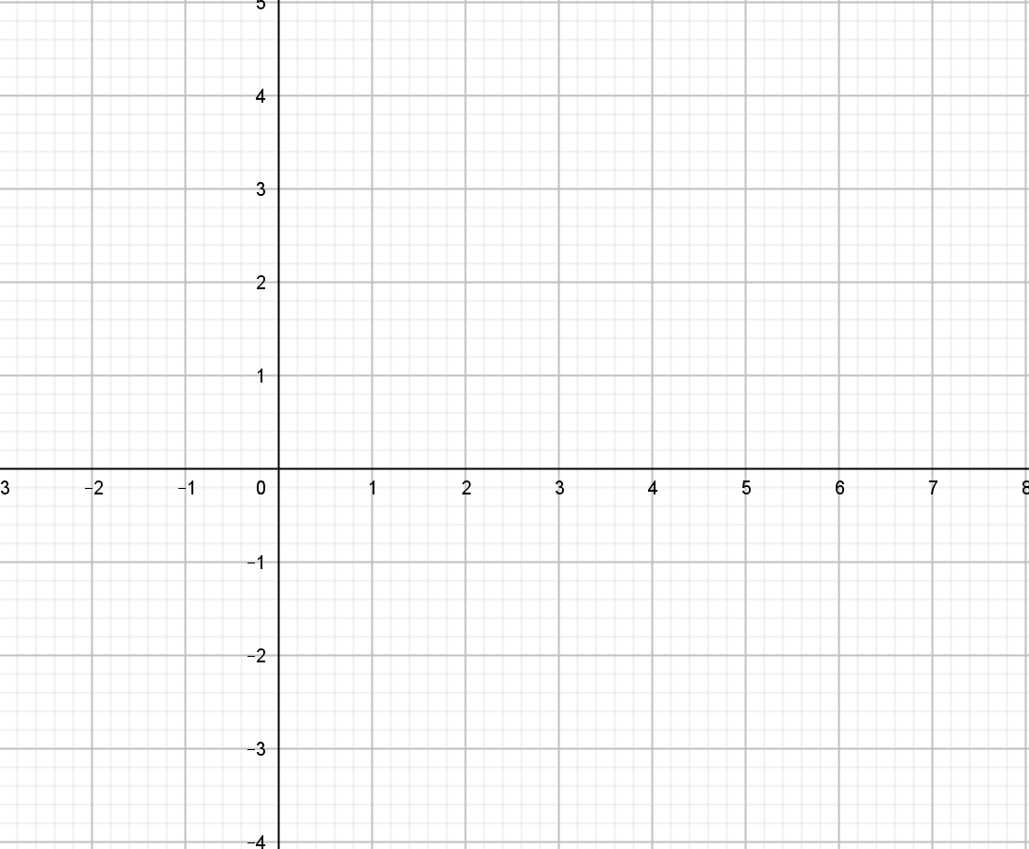
Área de integración

Slide 16
$$\int_{a}^{b}{\int_{c}^{d}{f\left(x,y\right)dydx}}=$$
$$\int_{−1}^{3}{\int_{−1}^{2}{\left(3xe^{2y}+2x\right)dydx}}$$

Slide 17
Cuando se evalúa una integral doble, evaluamos primero la integral mas interna, es decir cuando la variable de integración es y.
$$V= \int_{a}^{b}{\left(\int_{c}^{d}{f\left(x,y\right)dy}\right)dx}$$
Al evaluar la integral con respecto a $y$, se considera a $x$ como una constante
Luego, el resultado obtenido en la primera integral , lo integramos con respecto a la variable $x$.

Slide 18
En las integrales de varias variables , se cumple que
$$\int_{a}^{b}{\left(\int_{c}^{d}{f\left(x,y\right)dy}\right)dx}= \int_{c}^{d}{\left(\int_{a}^{b}{f\left(x,y\right)dx}\right)dy}$$
TEOREMA DE FUBINI

Slide 19
Las integrales dobles, cumplen las mismas propiedades que las integrales definidas en una sola variable
$$1) \int_{a}^{b}{\int_{c}^{d}{Kf\left(x,y\right)dydx}}=K\int_{a}^{b}{\int_{c}^{d}{f\left(x,y\right)dydx}}$$
$$2) \int_{a}^{b}{\int_{c}^{d}{(f+g)(x,y)dydx}}=\int_{a}^{b}{\int_{c}^{d}{f\left(x,y\right)dydx}}+\int_{a}^{b}{\int_{c}^{d}{g\left(x,y\right)dydx}}$$
$Si se cumple que$ $f\left(x,y\right)≤g\left(x,y\right) ∀ \left(x,y\right)∈D$entonces
$$\int_{a}^{b}{\int_{c}^{d}{f\left(x,y\right)dydx}}≤\int_{a}^{b}{\int_{c}^{d}{g\left(x,y\right)dydx }}$$

Slide 20
Las integrales dobles, cumplen las mismas propiedades que las integrales definidas en una sola variable
$$4) Si f\left(x,y\right)≥0,∀\left(x,y\right)∈D, entonces\int_{a}^{b}{\int_{c}^{d}{f\left(x,y\right)dydx}}≥0$$
$si la region se integración se fragmenta en subregiones D=D_{1}+D_{2}$
$$\iint_{D}{f(x,y)dydx}=\iint_{D_{1}}{f(x,y)dydx}+\iint_{D_{2}}{f(x,y)dydx}$$

Slide 21
Por ejemplo
Evaluar $\iint_{D}{f\left(x,y\right)dydx}$ si
$$f\left(x,y\right)=2x^{2}+4xy$$
$$D=\left\{\left(x,y\right)∈R^{2} 0≤x≤1 ;0≤y≤2\right\}$$
Nos piden que evaluemos la integral de la forma
$$\int{\int{\left( 2x^{2}+4xy\right)dydx}}$$
Limites de integración de la variable x

Slide 22
Por ejemplo
Evaluar $\iint_{D}{f\left(x,y\right)dydx}$ si
$$f\left(x,y\right)=2x^{2}+4xy$$
$$D=\left\{\left(x,y\right)∈R^{2} 0≤x≤1 ;0≤y≤2\right\}$$
$$\int_{0}^{1}{\int{\left( 2x^{2}+4xy\right)dydx}}$$
Limites de integración de la variable y

Slide 23
Por ejemplo
Evaluar $\iint_{D}{f\left(x,y\right)dydx}$ si
$$f\left(x,y\right)=2x^{2}+4xy$$
$$D=\left\{\left(x,y\right)∈R^{2} 0≤x≤1 ;0≤y≤2\right\}$$
$$\int_{0}^{1}{\int_{0}^{2}{\left( 2x^{2}+4xy\right)dydx}}$$
INTEGRAL A EVALUAR

Slide 24
Aplicando las propiedades de las integrales dobles
$\int_{0}^{1}{\int_{0}^{2}{\left( 2x^{2}+4xy\right)dydx}}=\int_{0}^{1}{\int_{0}^{2}{2x^{2}dydx}}$+$\int_{0}^{1}{\int_{0}^{2}{4xydydx}}$
Evaluamos la integral con respecto a y
$=\int_{0}^{1}{\left(\int_{0}^{2}{2x^{2}dy}\right)dx}$+$\int_{0}^{1}{\left(\int_{0}^{2}{4xydy}\right)dx}$
$=\int_{0}^{1}{\left(2x^{2}\int_{0}^{2}{dy}\right)dx}$+$\int_{0}^{1}{\left(x\int_{0}^{2}{4ydy}\right)dx}$
$=\int_{0}^{1}{2x^{2}\left({{\left.y\right|}^{2}}_{0}\right)dx}$+$\int_{0}^{1}{x\left({{\left.2y^{2}\right|}_{0}}^{2}\right)dx}$
$=\int_{0}^{1}{2x^{2}\left(2−0\right)dx}$+$\int_{0}^{1}{x\left(2∗2^{2}−0\right)dx}$

Slide 25
Aplicando las propiedades de las integrales dobles
$=\int_{0}^{1}{4x^{2}dx}$+$\int_{0}^{1}{8xdx}$
Ahora evaluamos la integral con respecto a x
$={{\left.\frac{4}{3}x^{3}\right|}_{0}}^{1}+4{{\left.x^{2}\right|}_{0}}^{1}$
$=\frac{4}{3}\left(1^{3}−0\right)+4(1^{2}−0)$

Slide 26
Aplicando las propiedades de las integrales dobles
$=\frac{4}{3}+4$
$=\frac{4+12}{3}$
$=\frac{16}{3}$
$$\int_{0}^{1}{\int_{0}^{2}{\left( 2x^{2}+4xy\right)dydx}}=\frac{16}{3}$$

Slide 27
Por ejemplo
Evaluar $\iint_{D}{f\left(x,y\right)dydx}$ si
$$a) f\left(x,y\right)=12x^{2}y^{3}+6xy^{2}$$
$$D=\left\{\left(x,y\right)∈R^{2} −2≤x≤2 ;1≤y≤3\right\}$$
$$b) f\left(x,y\right)=12x^{2}e^{3xy}+6x^{2}e^{2y}$$
$$D=\left\{\left(x,y\right)∈R^{2} 0≤x≤2 ;0≤y≤3\right\}$$
$$c) f\left(x,y\right)=12xSen(2y+x)+6xy^{2}$$
$$D=\left\{\left(x,y\right)∈R^{2} 0≤x≤\frac{π}{2} ;0≤y≤\frac{π}{4}\right\}$$

Slide 28
Por ejemplo
Evaluar $\iint_{D}{f\left(x,y\right)dydx}$ si
$$f\left(x,y\right)=\frac{4}{2x+4y}$$
$$D=\left\{\left(x,y\right)∈R^{2} 0≤x≤2 ;1≤y≤2\right\}$$
$$\int_{0}^{2}{\int_{1}^{2}{\frac{4}{2x+4y}dydx}}$$

Slide 29
Integramos primero con respecto a y, para ellos aplicamos el método de sustitución
$$Sea U=2x+4y de donde dU=4dy$$
Cambio de limites de integración para y
$$Si y=1 entonces U=2x+4$$
$$Si y=2 entonces U=2x+8$$
$$\int_{0}^{2}{\int_{1}^{2}{\frac{4}{2x+4y}dydx}=\int_{0}^{2}{\int_{2x+4}^{2x+8}{\frac{dU}{U}dx}}}$$

Slide 30
$$=\int_{0}^{2}{{{\left.Ln(U)\right|}_{2x+4}}^{2x+8}}dx$$
$$=\int_{0}^{2}{\left(Ln(2x+8\right)−Ln(2x+4))}dx$$
$$=\int_{0}^{2}{Ln(2x+8)dx−\int_{0}^{2}{Ln(2x+4)}}dx$$
Aplicando integración por partes

Slide 31
$$\int_{0}^{2}{Ln(2x+8)dx}$$
$$U=Ln\left(2x+8\right) de donde dU=\frac{2dx}{2x+8}$$
$$dV=dx de donde V =x$$
$$\int_{0}^{2}{Ln(2x+8)dx}=UV−\int{VdU}$$
$$\int_{0}^{2}{Ln(2x+8)dx}=xLn\left(2x+8\right)−\int{\frac{2xdx}{2x+8}}$$

Slide 32
$$\int_{0}^{2}{Ln(2x+8)dx}=xLn\left(2x+8\right)−\int{\frac{(2x+8−8)dx}{2x+8}}$$
$$=xLn\left(2x+8\right)−\int{\left(\frac{2x+8}{2x+8}−\frac{8}{2x+8}\right)dx}$$
$$=xLn\left(2x+8\right)−\int{\left(1−\frac{8}{2x+8}\right)dx}$$
$$=xLn\left(2x+8\right)−\int{dx}+\int{\frac{8}{2x+8}dx}$$

Slide 33
$$={{\left(xLn\left(2x+8\right)−x+4Ln(2x+8)\right)}_{0}}^{2}$$
$$=2Ln\left(4+8\right)−2+4Ln(4+8)$$
$$=6Ln\left(12\right)−2$$
$$\int_{0}^{2}{Ln(2x+8)dx}=6Ln\left(12\right)−2$$

Slide 34
Aplicando u procedimiento similar al empleado para calcular la integral anterior, se tiene que
$$\int_{0}^{2}{Ln\left(2x+4\right)dx=}$$
$${{\left(xLn\left(2x+4\right)−x+2Ln(2x+4)\right)}_{0}}^{2}$$
$$\int_{0}^{2}{Ln\left(2x+4\right)dx=4Ln\left(8\right)−2}$$
Luego

Slide 35
$$\int_{0}^{2}{\int_{1}^{2}{\frac{4}{2x+4y}dydx}=}\left(6Ln12−2\right)−\left(4Ln8−2\right)$$
$$\int_{0}^{2}{\int_{1}^{2}{\frac{4}{2x+4y}dydx}=}6Ln12−4Ln8$$

Slide 36
Por ejemplo
Evaluar $\iint_{D}{f\left(x,y\right)dydx}$ si
$$a) f\left(x,y\right)=\sqrt{3x+2y}$$
$$D=\left\{\left(x,y\right)∈R^{2} 1≤x≤2 ;0≤y≤2\right\}$$
$$b) f\left(x,y\right)=Sen(2x+y)$$
$$D=\left\{\left(x,y\right)∈R^{2} 0≤x≤\frac{π}{4} ;0≤y≤\frac{π}{2}\right\}$$
$$c) f\left(x,y\right)= {\left(4x+2y\right)}^{3}$$
$$D=\left\{\left(x,y\right)∈R^{2} −1≤x≤1 ;0≤y≤1\right\}$$

Slide 37
Si la función $f(x,y)$ se puede factorizar o expresar como el producto de dos funciones de la forma
$$f\left(x,y\right)=g\left(x\right)h\left(y\right)$$
La integral se puede calcular como
$$\int_{a}^{b}{\int_{c}^{d}{f\left(x,y\right)dydx}=\left(\int_{a}^{b}{g\left(x\right)dx}\right)}\left(\int_{c}^{d}{h\left(y\right)dy}\right)$$

Slide 38
Por ejemplo
$$\int_{1}^{2}{\int_{0}^{2}{4xydydx}}=\left(\int_{1}^{2}{4xdx}\right)\left(\int_{0}^{2}{ydy}\right)$$
$$=\left({{\left.2x^{2}\right|}_{1}}^{2}\right)\left({{\left.\frac{y^{2}}{2}\right|}_{0}}^{2}\right)$$
$$=\left(2∗2^{2}−2∗1^{2}\right)\left(\frac{2^{2}}{2}\right)$$
$$=\left(8−2\right)\left(2\right)$$
$$=12$$

Slide 39
Por ejemplo
$$\int_{1}^{2}{\int_{−1}^{2}{e^{2x+3y}dydx}}=\int_{1}^{2}{\int_{−1}^{2}{e^{2x}e^{3y}dydx}}$$
$$=\left(\int_{1}^{2}{e^{2x}dx}\right)\left(\int_{−1}^{2}{e^{3y}dy}\right)$$
$$=\left({{\left.\frac{e^{2x}}{2}\right|}^{2}}_{1}\right)\left({{\left.\frac{e^{3y}}{3}\right|}^{2}}_{−1}\right)$$
$$=\left(\frac{e^{4}−e^{2}}{2}\right)\left(\frac{e^{6}−e^{−3}}{3}\right)$$

Slide 40
Evaluar las siguientes integrales
a) $\int_{0}^{2}{\int_{0}^{2}{{2xe}^{2x+3y}dydx}}$
b) $\int_{0}^{1}{\int_{0}^{2}{{2xe}^{2x^{2}+4y}dydx}}$
c) $\int_{0}^{2}{\int_{0}^{2}{{\left(2x+1\right)}^{3}\sqrt{4x+1}dydx}}$
d) $\int_{1}^{3}{\int_{0}^{1}{\left(6xy−4x+3y−2 \right)dydx}}$
e) $\int_{0}^{π}{\int_{0}^{π}{{Sen}^{2}(2x){Cos}^{2}(3y)dydx}}$

Slide 41
Cuando las regiones no son rectangulares, se presentan dos casos
1. Cuando la región de integración esta definida por
$$D=\left\{\left(x,y\right)∈R^{2} / a≤x≤b ;h\left(x\right)≤y ≤g(x)\right\}$$
La integral es de la forma
$$g(x)$$
$$\int_{a}^{b}{\int_{h(x)}^{g(x)}{f(x,y)dydx}}$$
$$Region de$$
$$integración$$
$$h(x)$$
$$a$$
$$b$$

Slide 42
2. Cuando la región de integración esta definida por
$$D=\left\{\left(x,y\right)∈R^{2} / h(y)≤x≤g(y) ;c≤y ≤d\right\}$$
La integral es de la forma
$$b$$
$$Region de$$
$$integración$$
$$g(y)$$
$$\int_{c}^{d}{\int_{h(y)}^{g(y)}{f(x,y)dxdy}}$$
$$h(y)$$
$$c$$

Slide 43
Por ejemplo
Evaluar $\iint_{D}{f\left(x,y\right)dydx}$ si
$$f\left(x,y\right)=2x^{2}y$$
$D$ la región comprendida entre las curvas
$$f\left(x\right)=4−x^{2} ; g\left(x\right)=x+1$$
$$Lo primero que hacemos es graficar la region$$
$$con el fin de determinar los limites de integración$$
$$f\left(x\right)=4−x^{2} ; g\left(x\right)=x+1$$
Parábola
Recta

Slide 44
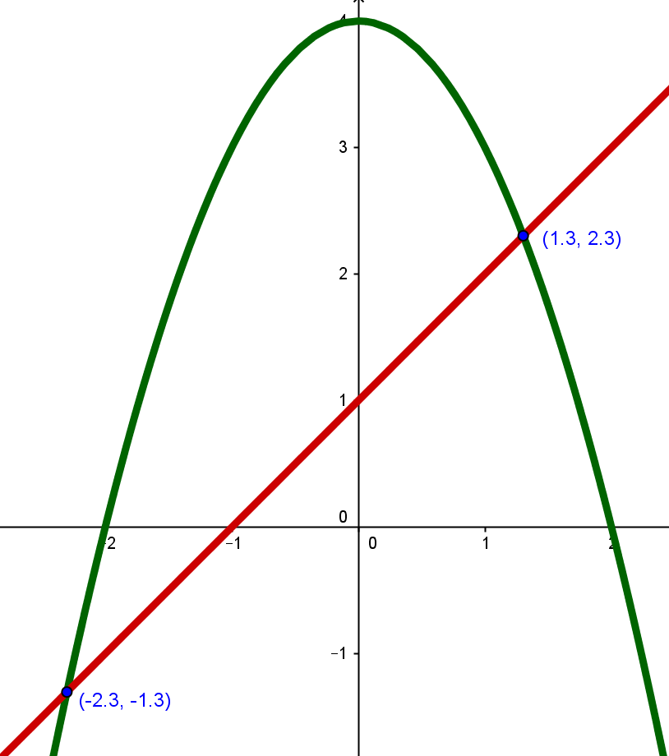
Del grafico podemos observar que
$$f(x)$$
$$−2,3 ≤x ≤1.3$$
$$x+1 ≤y ≤4−x^{2}$$
$$g(x)$$
La integral queda
$$\int_{−2,3}^{1,3}{\int_{x+1}^{4−x^{2}}{(2x^{2}y)dydx}}$$

Slide 45
$$\int_{−2,3}^{1,3}{\int_{x+1}^{4−x^{2}}{(2x^{2}y)dydx}}=\int_{−2,3}^{1,3}{\left(\int_{x+1}^{4−x^{2}}{(2x^{2}y)dy}\right)dx}$$
$$=\int_{−2,3}^{1,3}{\left(x^{2}\int_{x+1}^{4−x^{2}}{(2y)dy}\right)dx}$$
$$=\int_{−2,3}^{1,3}{\left(x^{2}{{\left.y^{2}\right|}^{4−x^{2}}}_{x+1}^{}\right)dx}$$
$$=\int_{−2,3}^{1,3}{\left(x^{2}\left({\left(4−x^{2}\right)}^{2}−{\left(x+1\right)}^{2}\right)\right)dx}$$

Slide 46
$$=\int_{−2,3}^{1,3}{\left(x^{2}\left(16−8x^{2}+x^{4}−x^{2}−2x−1\right)\right)dx}$$
$$=\int_{−2,3}^{1,3}{\left(x^{2}\left(15−9x^{2}+x^{4}−2x\right)\right)dx}$$
$$=\int_{−2,3}^{1,3}{\left(15x^{2}−8x^{4}+x^{6}−2x^{3}\right)dx}$$

Slide 47
$${=\left(5x^{3}−\frac{8}{5}x^{5}+\frac{x^{7}}{7}−\frac{x^{4}}{2}\right)}_{−2.3}^{1.3}$$
$$=\left(5{(1.3)}^{3}−\frac{8}{5}{\left(1,3\right)}^{5}+\frac{{1,3}^{7}}{7}−\frac{{1,3}^{4}}{2}\right)−\left(5{(−2.3)}^{3}−\frac{8}{5}{\left(−2,3\right)}^{5}+\frac{{(−2,3)}^{7}}{7}−\frac{{(−2,3)}^{4}}{2}\right)$$
$\int_{−2,3}^{1,3}{\int_{x+1}^{4−x^{2}}{(2x^{2}y)dydx}}=$16,0643092

Slide 48
$$\iint_{D}{f\left(x,y\right)dydx}$$
Evaluar la integral
$$f\left(x,y\right)=4x+2y$$
Donde D es la región del plano definida por
$$f(x)≤3x+6$$
$$g\left(x\right)≤3$$
$$h\left(x\right)≥x^{2}+2x$$
Lo primero que debemos hacer es visualizar la región de integración, para ello hacemos
$$f\left(x\right)=3x+6$$
$$g\left(x\right)=3$$
$$h\left(x\right)=x^{2}+2x$$
Recta creciente
Recta paralela al eje x
Parábola

Slide 49
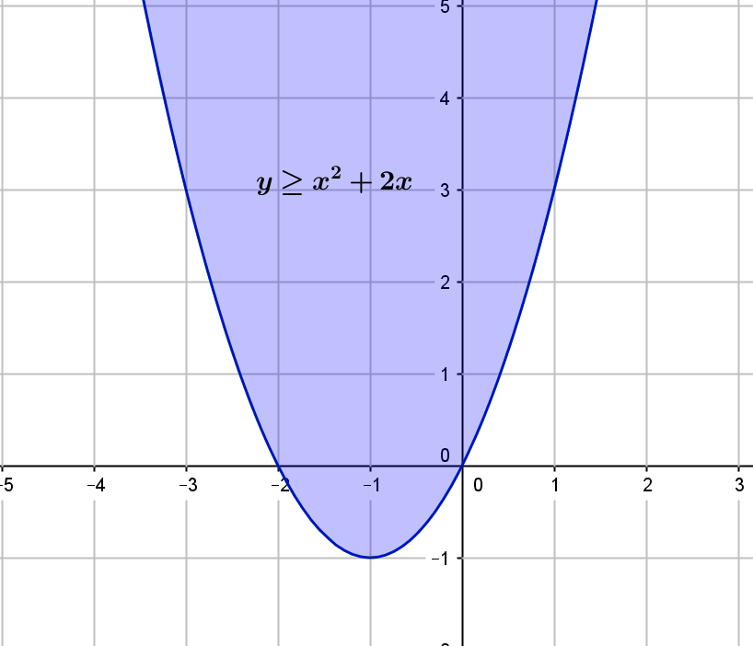
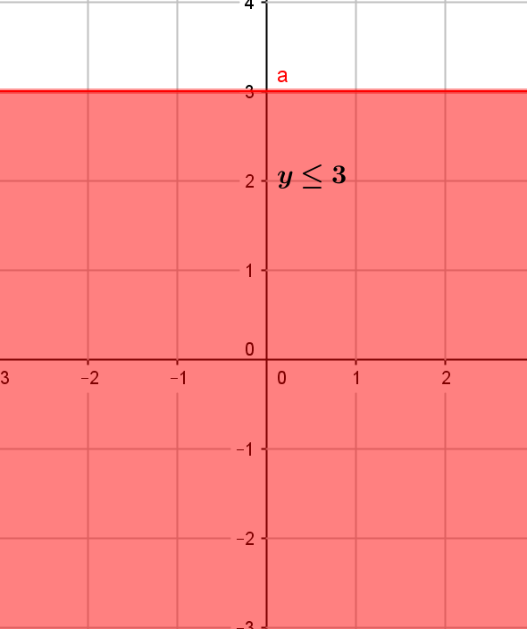
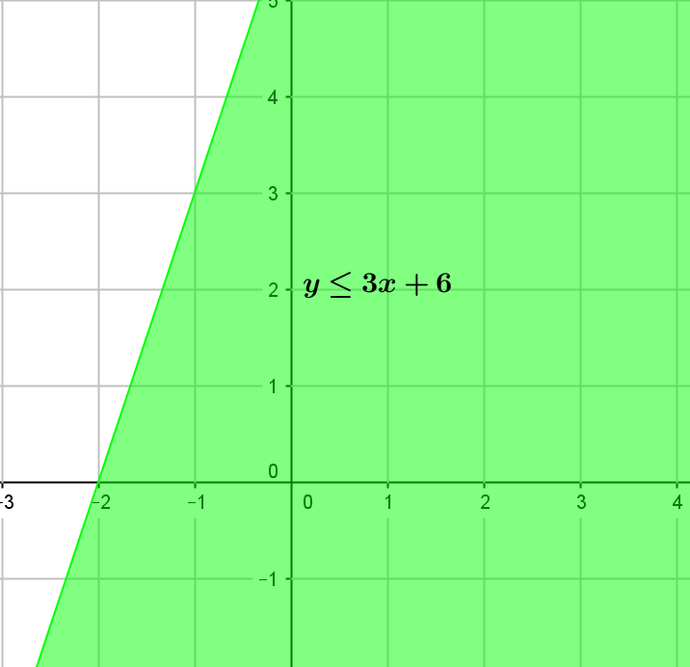

Slide 50
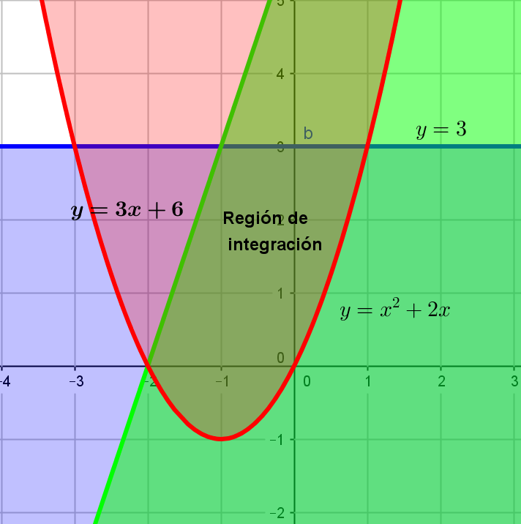
$$A_{2}$$
$$A_{1}$$

Slide 51
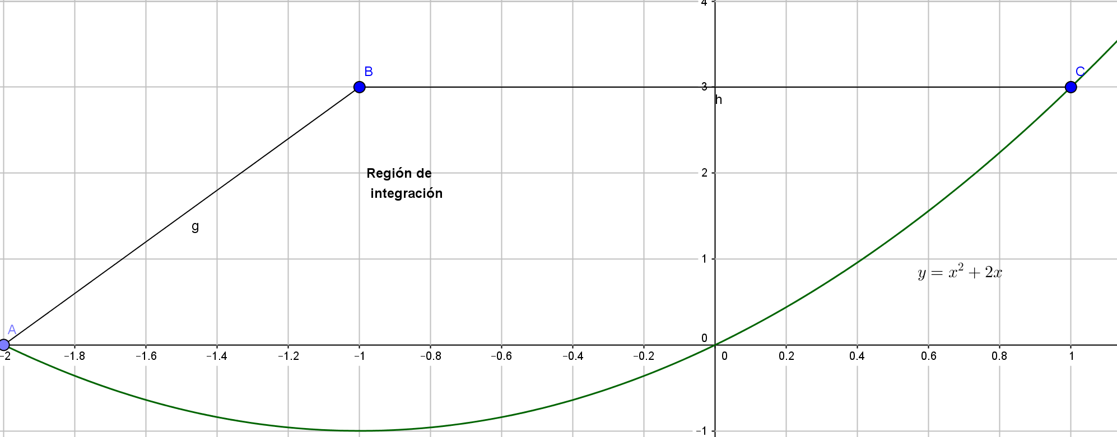
$$y=3$$
$$y=3x+6$$
$$A_{2}$$
$$A_{1}$$
$$y=x^{2}+2x$$

Slide 52
$$y=3$$
$$y=3x+6$$
$$A_{2}$$
$$A_{1}$$
$$−2$$
$$−1$$
$$1$$
$$y=x^{2}+2x$$
$$\int_{−2}^{−1}{\int_{x^{2}+2x}^{3x+6}{\left(4x+2y\right)dydx}}$$
$$\int_{−1}^{1}{\int_{x^{2}+2x}^{3}{\left(4x+2y\right)dydx}}$$

Slide 53
$$\int_{−2}^{−1}{\int_{x^{2}+2x}^{3x+6}{\left(4x+2y\right)dydx}}$$
=$\int_{−2}^{−1}{\left({\left(4xy+y^{2}\right)}_{x^{2}+2x}^{3x+6}\right)dx}$
$$=\int_{−2}^{−1}{\left(\left(4x\left(3x+6\right)+{(3x+6)}^{2}\right)−\left(4x\left(x^{2}+2x\right)+{\left(x^{2}+2x\right)}^{2}\right)\right)dx}$$
$$=\int_{−2}^{−1}{\left(\left(21x^{2}+60x+36\right)−\left(x^{4}+8x^{3}+12x^{2}\right)\right)dx}$$

Slide 54
$$=\int_{−2}^{−1}{\left(9x^{2}+60x+36−8x^{3}−x^{4}\right)dx}$$
$${{=\left(3x^{3}+30x^{2}+36x−2x^{4}−\frac{x^{5}}{5}\right)}_{−2}^{−1}}^{}$$
$$=\left(−10,8\right)−\left(−1,6\right)=−9,2$$

Slide 55
$$\int_{−1}^{1}{\int_{x^{2}+2x}^{3}{\left(4x+2y\right)dydx}}$$
=$\int_{−1}^{1}{\left({\left(4xy+y^{2}\right)}_{x^{2}+2x}^{3}\right)dx}$
$$=\int_{−1}^{1}{\left(\left(4x\left(3\right)+{(3)}^{2}\right)−\left(4x\left(x^{2}+2x\right)+{\left(x^{2}+2x\right)}^{2}\right)\right)dx}$$
$$=\int_{−1}^{1}{\left(\left(12x^{2}+9\right)−\left(x^{4}+8x^{3}+12x^{2}\right)\right)dx}$$

Slide 56
$$=\int_{−1}^{1}{\left(9−8x^{3}−x^{4}\right)dx}$$
$${{=\left(9−2x^{4}−\frac{x^{5}}{5}\right)}_{−1}^{1}}^{}$$
$$=\left(6,8\right)−\left(7,2\right)=−0,4$$
$$\iint_{D}{\left(4x+2y\right)dydx=−9,2−0,4=−9,6}$$

Slide 57
Evaluar la integral
$$\int_{0}^{2}{\int_{0}^{4−x^{2}}{\frac{xe^{y}}{4−y}}}dydx$$
Si intentamos resolver la integral directamente,
$$\int_{0}^{2}{\left(x\int_{0}^{4−x^{2}}{\frac{e^{y}}{4−y}}dy\right)}dx$$
Vemos que la integral con respecto a y, es muy compleja de resolver, para simplificar los cálculos hacemos un intercambio de diferenciales,

Slide 58
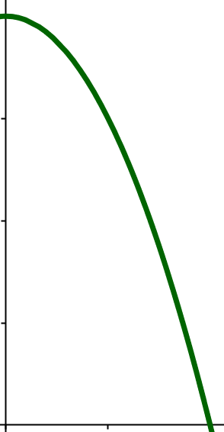
Dibujamos la región de integración
$$4$$
$$y=4−x^{2}$$
Trabajamos con los limites de integración
$$x=\sqrt{4−y}$$
$$0≤x≤\sqrt{4−y}$$
$$0≤y≤4$$
Desarrollamos la integral en la forma
$$2$$

Slide 59
$$\int_{0}^{4}{\int_{0}^{\sqrt{4−y}}{\frac{xe^{y}}{4−y}}}dxdy=\int_{0}^{4}{\left(\frac{e^{y}}{4−y}\right)\int_{0}^{\sqrt{4−y}}{xdx}dy}$$
$$=\int_{0}^{4}{\left(\frac{e^{y}}{4−y}\right){\left.x^{2}\right|}_{0}^{\sqrt{4−y}}dy}$$
$$=\int_{0}^{4}{\left(\frac{e^{y}}{4−y}\right){\left(\sqrt{4−y}\right)}^{2}dy}$$

Slide 60
$$=\int_{0}^{4}{\left(\frac{e^{y}}{4−y}\right)\left(4−y\right)dy}$$
$$=\int_{0}^{4}{e^{y}dy}$$
$$={\left.e^{y}\right|}_{0}^{4}$$
$=e^{4}−1$

